Slide 1
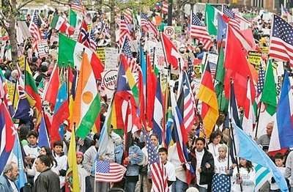





1

Slide 2


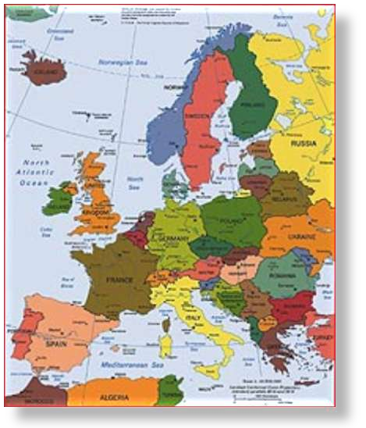








GRANDE VARIEDADE LINGUISTICA.
Atualmente são faladas cerca de 60 Línguas na Europa, porém apenas algumas delas são reconhecidas pelos governos, ensinadas em escolas e utilizadas em documentos oficiais.
2

Slide 3







A grande diversidade de línguas na Europa é resultado das modificações das fronteiras entre os países e espaços ocupados por povos distintos e línguas primitivas.
Somente dois países, Portugal e Islândia, são MONOLÍGUES; todos os demais possuem minorias lingüísticas.
3

Slide 4

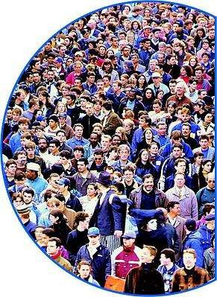












CARACTERÍSTICA DEMOGRÁFICAS.
A Europa é um continente bastante POPULOSO e POVOADO, a
população encontra-se distribuída de forma irregular sobre o continente.
Em algumas áreas a densidade demográfica é elevado, em outras existem os vazios demográficos.
4

Slide 5









POPULOSO:
atualmente a EUROPA possui cerca de 744 milhões de habitantes, com estimativas de 701 milhões para o ano de 2025.
ALTO PERCENTUAL DE IDOSO NA POPULAÇÃO:
Proporção de pessoas com mais de 65 anos na população é elevada
ELEVADO NÚMERO DE IMIGRANTES NA POPULAÇÃO:
Devido às boas condições de vida no continente, recebe imigrantes de diversas partes do mundo.
BAIXA TAXA DE NATALIDADE E ELEVADA EXPECTATIVA DE VIDA.
5

Slide 6


Países mais populosos: Rússia, Alemanha, Reino Unido, França, Itália e Ucrânia.
Países mais povoados: Holanda, Bélgica e Reuno Unido.
Maiores cidades: Londres, Paris e Moscou. Migrações Internacionais
Atualmente, a população cresce lentamente, pois os índices de natalidade registrados nos países europeus são bastante baixos (inferiores a 20 por mil).
6

Slide 7
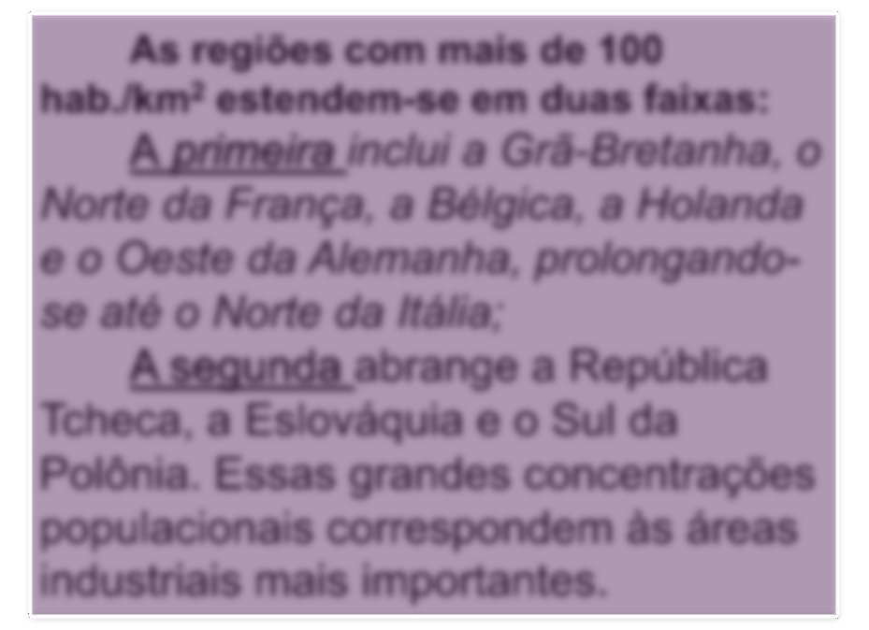




As regiões com mais de 100 hab./km² estendem-se em duas faixas:
A primeira inclui a Grã-Bretanha, o Norte da França, a Bélgica, a Holanda e o Oeste da Alemanha, prolongando-
se até o Norte da Itália;
A segunda abrange a República Tcheca, a Eslováquia e o Sul da Polônia. Essas grandes concentrações populacionais correspondem às áreas industriais mais importantes.
7

Slide 8

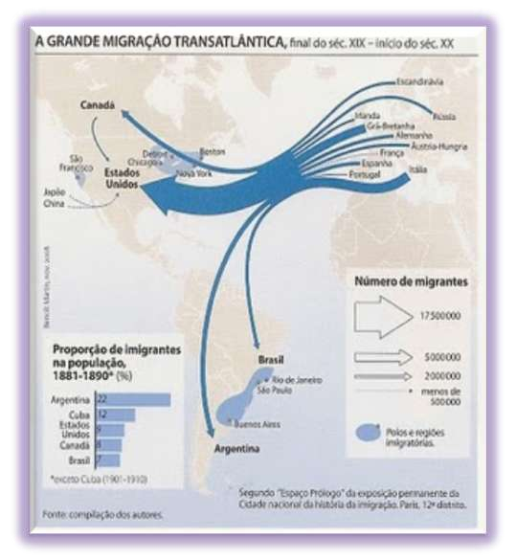













UM CONTINENTE DE MIGRAÇÕES.
Cerca de 60 milhões de pessoas deixaram a Europa do início do século XIX às primeiras décadas do século XX.
Britânicos, italianos, alemães, russos e portuguese representaram 80% do total de emigrantes europeus.
8

Slide 9


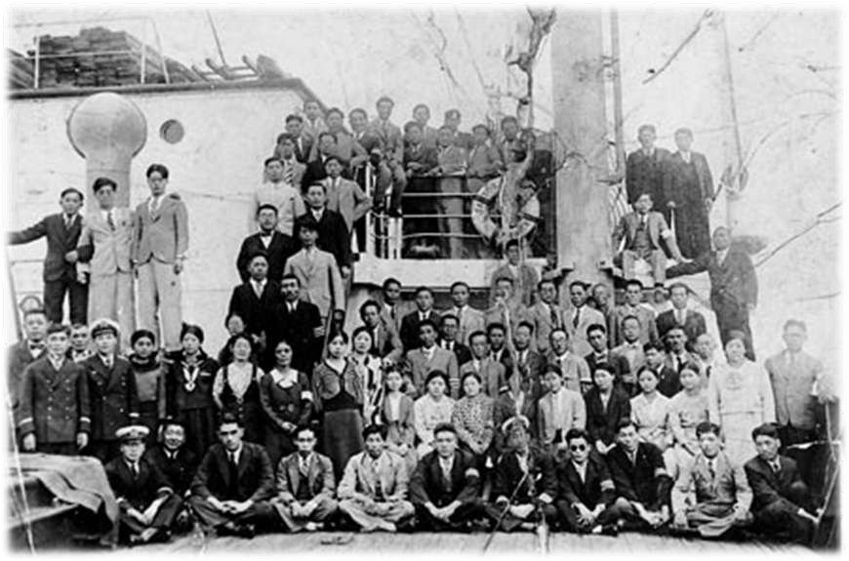










POR QUE DEIXAR O PAÍS NATAL.
9

Slide 10














Até o ano 2000, a Europa recebeu cerca de 30 milhões de imigrantes. Os principais países receptores foram ALEMANHA, ITÁLIA, REINO UNIDO, ESPANHA, GRÉCIA e PAÍSES BAIXOS.
EUROPA: IMIGRAÇÕES APÓS A 2ª GUERRA MUNDIAL.
Oportunidade de emprego;
acesso a serviços públicos de saúde e educação;
O QUE PROCURAM:

Slide 11

















FLUXOS MIGRATÓRIOS ATUAIS.

Slide 12
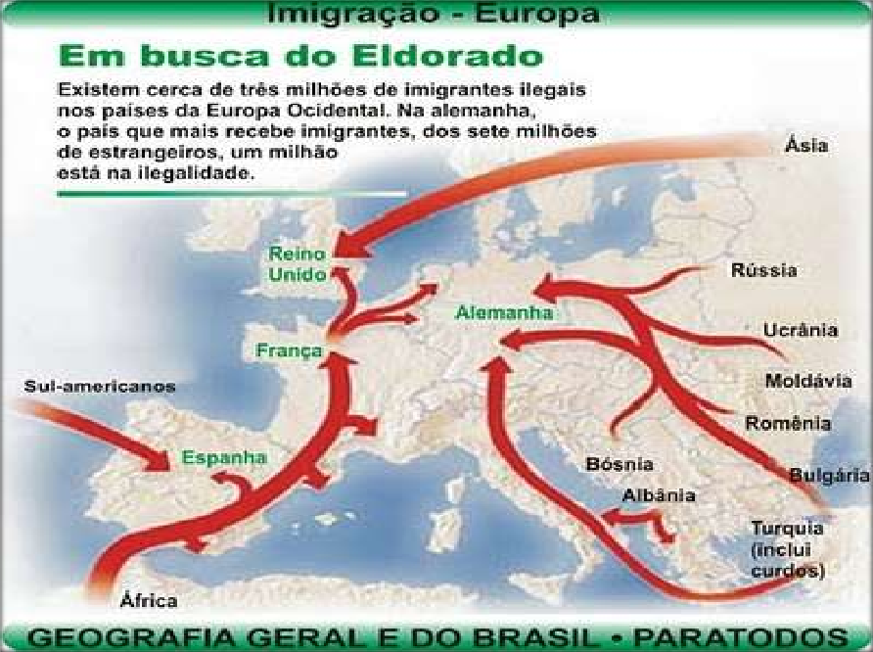

Slide 13


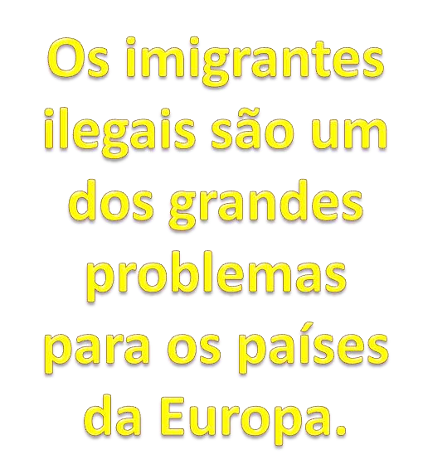
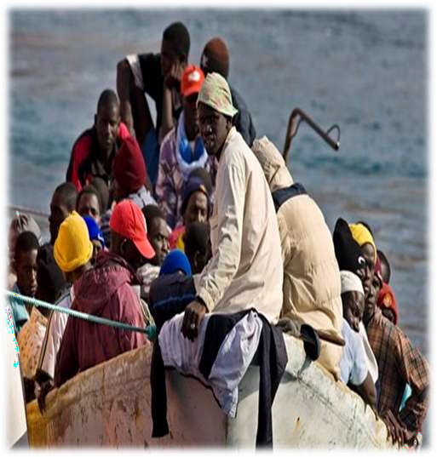
A MIGRAÇÃO ILEGAL.

Slide 14










IMIGRANTES ILEGAIS.
Perseguidos, passam a trabalhar no setor informal.
Recebem baixa remuneração, costuma habitar nas periferias da grandes cidades em comunidades próprias.
Contribuem para o aumento da diversidade étnica na população.
São vítimas de xenofobia , racismo e perseguições de populares.

Slide 15
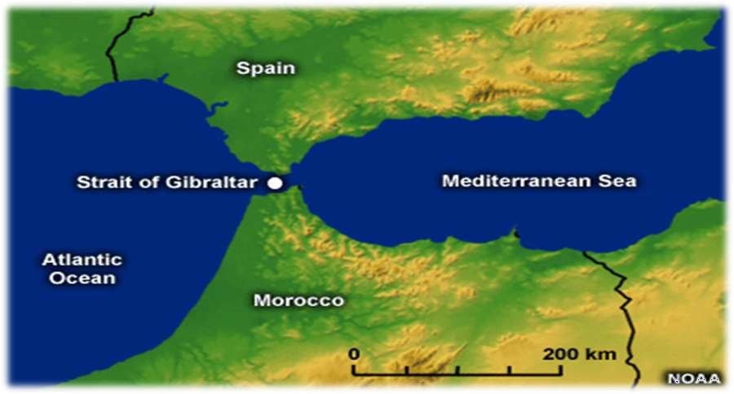







EUROPA
Estreito de Gibraltar.
ÁFRICA
A Espanha é um dos países europeus que mais recebe imigrantes ilegais. O ESTREITO DE GIBRALTAR é o principal caminho usados pelos africanos para chegar até a Europa , atravessando o Mar Mediterrâneo.

Slide 16

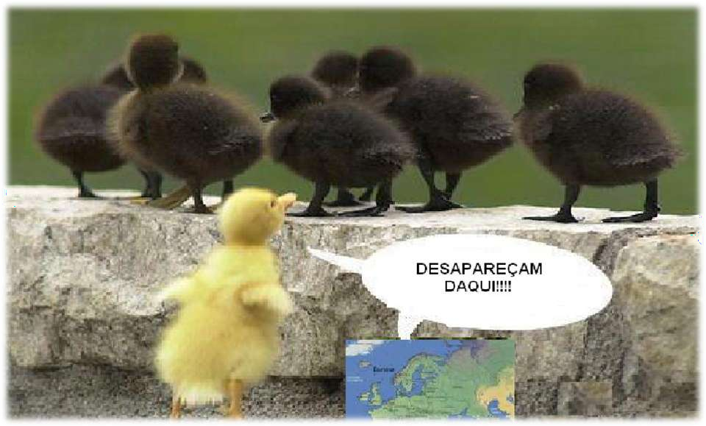
XENOFOBIA E RACISMO.

Slide 17


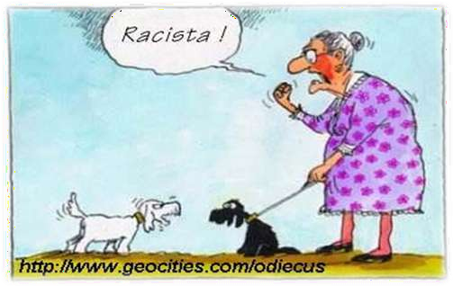
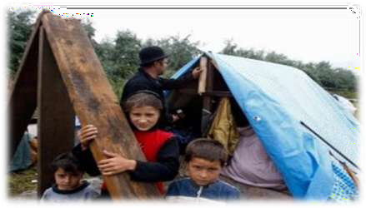

Slide 18
* Fazer os exercícios paginas: 37, 41 e 43

